Slide 1
學習進度報告
林峻毅
Notes:
115/11/07
Confidential

Slide 2
借用會議室

Slide 3
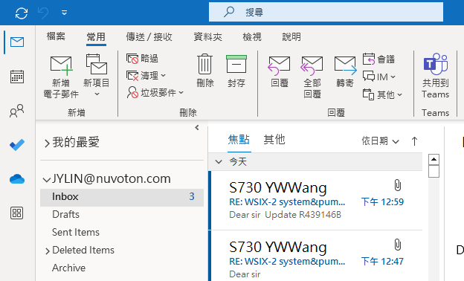
outlook
行事曆

Slide 4
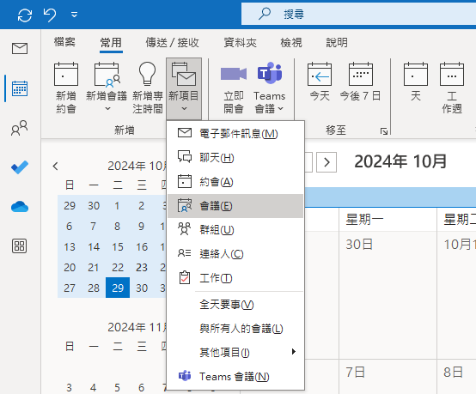
新項目 > 會議

Slide 5
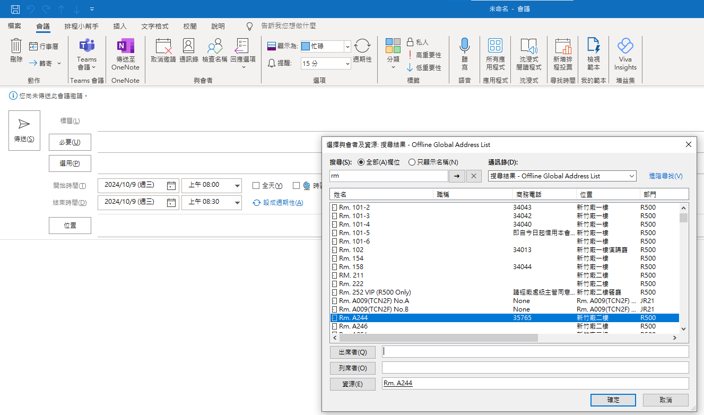
必要 > 搜尋rm > 選會議室 > 資源

Slide 6
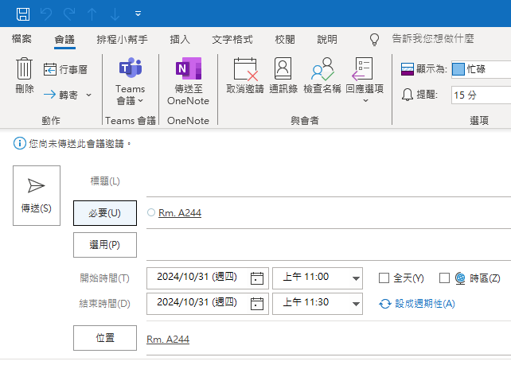
查詢已借用時段

Slide 7
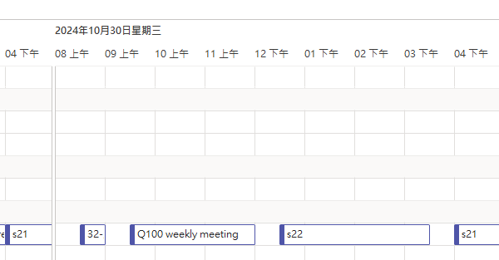
已借用時段

Slide 8
MTBF
( Mean Time Between Failures )

Slide 9

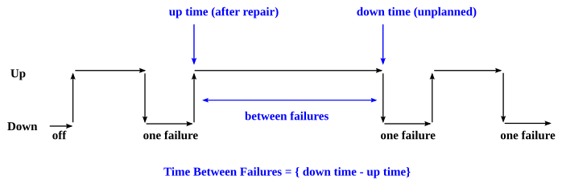
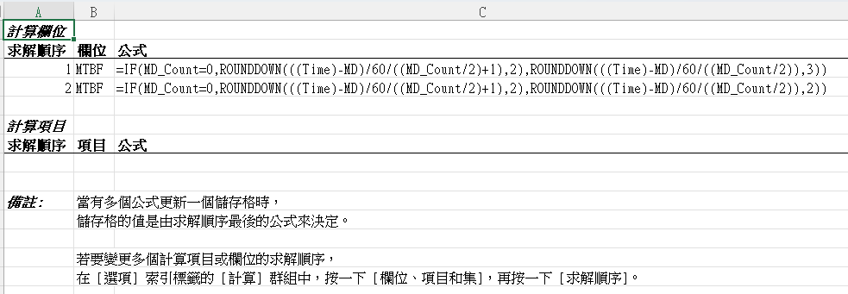

Slide 10
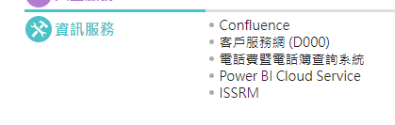
Power BI

Slide 11
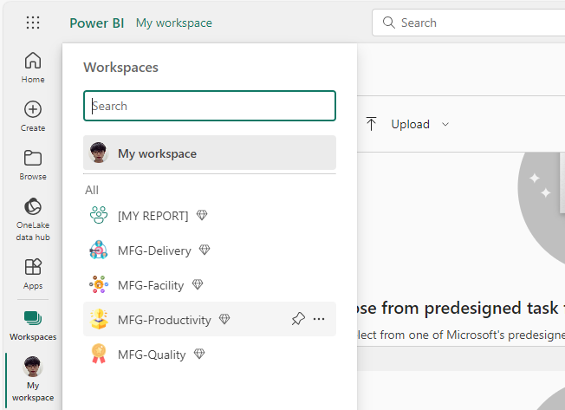
工作區 > MFG Productivity

Slide 12
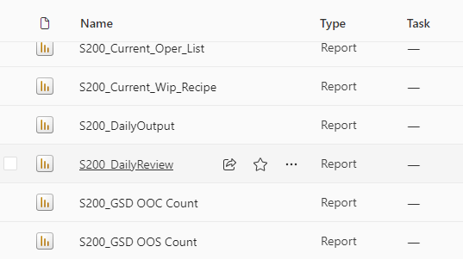

Slide 13
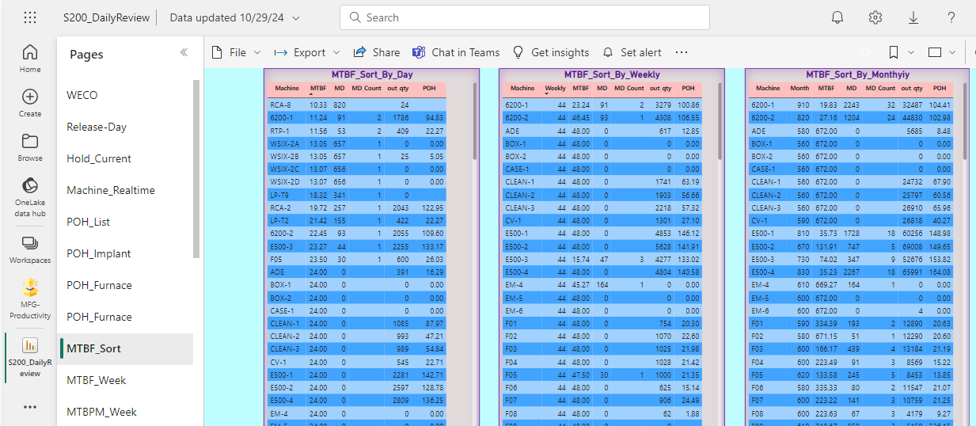

Slide 14
Injector安裝

Slide 15
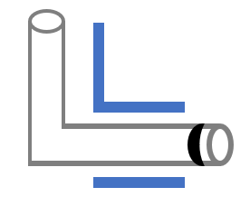
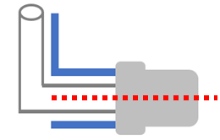
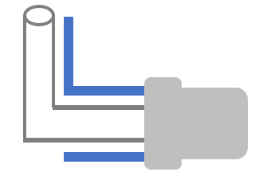

放入INJECTOR、套上O-ring， INJECTOR接口只露出一小部分
2. 將Gas bellow接頭水平對準後鎖上，避免歪斜擠壓石英，若手轉鎖牙困難，則重新對準後再鎖
3. 稍微鎖上幾牙後，將INJECTOR壓住、貼齊TUBE管壁並用工具鎖緊，避免鎖緊時INJECTOR位置被推離
保持水平

